Slide 1
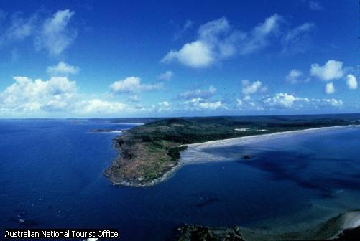
Australia il nuovo mondo

Slide 2
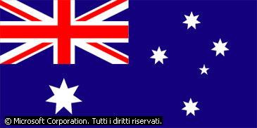
BANDIERA DELL’AUSTRALIA

Slide 3
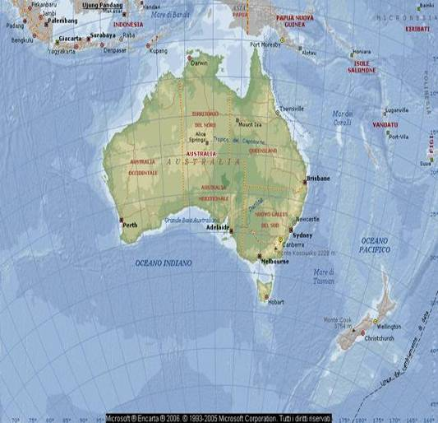
Geografia
L'Australia confina a sud con l'oceano Indiano, a nord con il mare degli Arafura, a nord-est con il mar dei Coralli, a nord-ovest con il mar di Timor, a sud-est con il mar di Tasman.
La maggior parte del territorio australiano è desertico o semi-desertico.
Questo paese comprende circa il 90% dell'Oceania. L'Australia possiede anche l'isola di Tasmania, dalla quale è separata dallo stretto di Bass ed è suddivisa in 3 regioni: la parte orientale, dove si trovano le alpi australiane e la grande catena divisoria, a occidente, dove si trovano alcuni altopiani e zone desertiche, al centro dove si trova il Lago Eyre, il maggiore dello stato. Il paesaggio australiano presenta 4 tipi di vegetazione: il bush composto da eucalipti alti fino a 40 m; il malee formato da eucalipti non più alti di 5 m; la mulga, composta da piante d'acacie; e infine lo scrub formato da cespugli bassi.
Il fuso orario dello stato varia da UTC+8 a UTC+10. Alcune isole arrivano a UTC+6,5 e UTC+11.

Slide 4
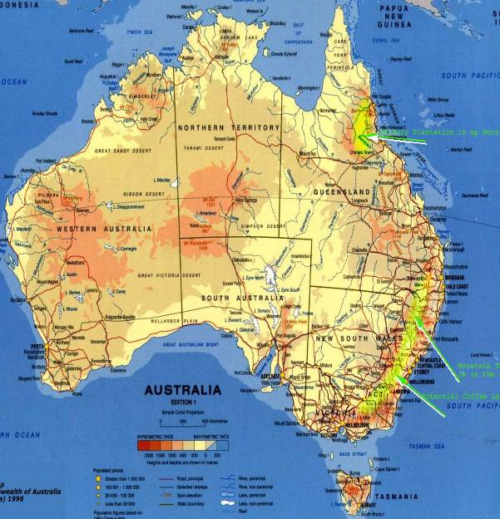
I due territori principali sono: l'Australian Capital Territory e il Territorio del Nord. L'Australia ha anche numerosi territori minori: il Jervis Bay Territory, nel Nuovo Galles del Sud, amministrato come una base navale e porto marittimo per la capitale; diversi territori esterni abitati: Isola Norfolk, Isola di Natale, Isole Cocos; vari territori esterni in larga parte disabitati: Isole del Mar dei Coralli, Isole Heard, Isole Ashmore e Cartier e il territorio australiano antartico.
L'Australian Capital Territory fu creato nel luogo scelto per la capitale Canberra. Canberra fu fondata come compromesso tra le due principali città, Melbourne e Sydney.
Altre città importanti in Australia sono Alice Springs outback, Cairns e Brisbane (costa orientale), Darwin (costa settentrionale), Perth (costa occidentale) e Adelaide (costa meridionale). La popolazione australiana risiede per l'85% nelle città. Lo stato è membro di numerosi organismi internazionali come l'ONU, l'APEC e il Commonwealth.

Slide 5
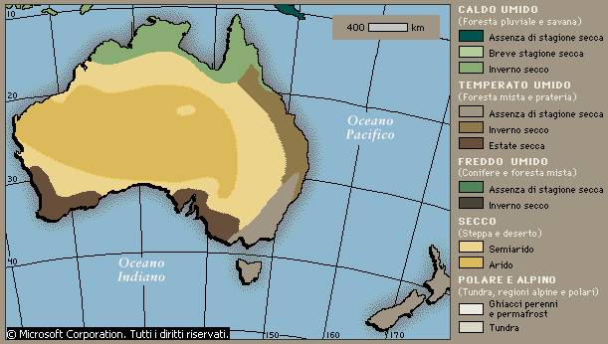
Australia: mappa climatica
Nonostante vi siano differenze climatiche tra le varie regioni australiane, il continente non presenta variazioni di clima estreme. Al nord il clima è tropicale, al sud è temperato; nel 40% del territorio del paese si alternano una stagione calda e umida e una stagione calda e secca.

Slide 6
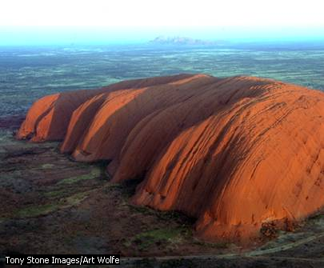
Uluru
Noto un tempo con il nome inglese di Ayers Rock, il massiccio di Uluru è uno dei più grandi monoliti (cioè un unico pezzo di roccia) del mondo. Situata nell'Australia centrale, la straordinaria formazione rocciosa ha una circonferenza di 9 chilometri e un'altezza massima di 348 metri. Alla base presenta numerose grotte, le cui pareti sono ricoperte di incisioni e pitture rupestri, eseguite migliaia di anni fa dagli aborigeni.

Slide 7
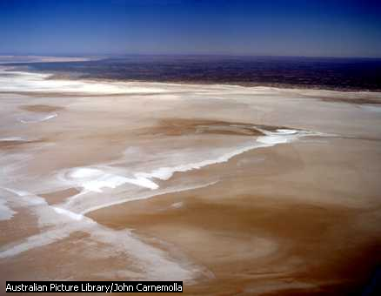
Lago Eyre
Con i suoi 9.300 km² di superficie, il Lago Eyre è il più esteso dei numerosi laghi salati dell'Australia meridionale. Situato in una delle regioni più aride dell'isola, a est del Gran Deserto Vittoria, questo lago, come gli altri che lo circondano, è alimentato unicamente dalle acque di fiumi stagionali, che si formano in seguito alle piogge. L'evaporazione, quindi, riduce spesso il lago a un bacino arido, in parte occupato da stagni e paludi, in parte ricoperto da una crosta di sale.

Slide 8
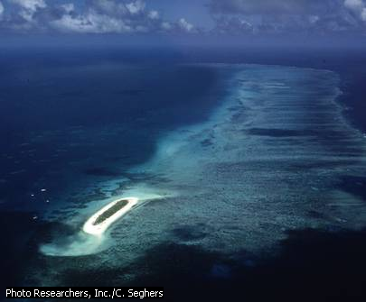
Una spettacolare veduta aerea di un settore della Grande Barriera Corallina, che si estende nel Mar dei Coralli, al largo della costa dell'Australia nord-orientale. In questa zona, il Mar dei Coralli (una sezione dell'Oceano Pacifico) è disseminato di atolli e isole, e ha acque poco profonde; nel bacino centrale raggiunge però i 4.900 metri di profondità.
Grande Barriera Corallina

Slide 9
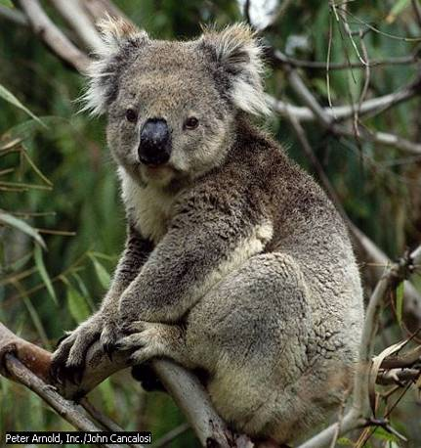
Una natura unica al mondo
L’Australia si separò dagli altri continenti circa 100 milioni di anni fa. Da quel momento la sua fauna si è sviluppata diversamente da quella degli altri continenti. Molte specie di animali vivono solo in Australia, come il canguro e il wallaby, che è un canguro più piccolo.
Un altro animale australiano molto noto è il koala. Sembra un orsetto, ma in verità non appartiene alla famiglia degli orsi. Il koala passa quasi tutto il tempo sull’albero più famoso dell’Australia, l’eucalipto. Il koala si nutre solo delle foglie di alcune specie di eucalipto.
In Australia vive anche l’ornitorinco, l’unico mammifero che depone le uova. È una creatura con un becco simile a quello dell’anatra e vive nei torrenti dell’Australia sud-orientale.
Nello stemma australiano, insieme al canguro è raffigurato anche un grosso uccello incapace di volare, l’emù. L’emù può essere paragonato a una versione più piccola dello struzzo africano. Un altro uccello australiano famoso è il kookaburra, appartenente alla famiglia del martin pescatore. Il suo richiamo sonoro risuona un po’ come una risata.

Slide 10
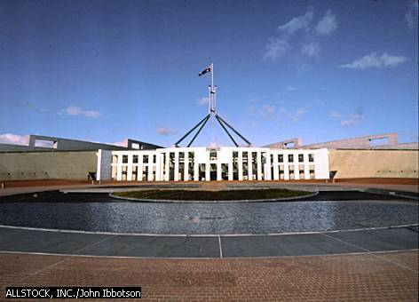
Palazzo del Parlamento, Canberra
Politica
Il Commonwealth of Australia è una monarchia parlamentare: la regina d'Australia (cioè la regina del Regno Unito) è il capo di stato ufficiale ed è rappresentato da un governatore generale. In pratica, il ruolo della corona (e quindi del governatore generale) è largamente cerimoniale. Il potere esecutivo, teoricamente rappresentato dalla Corona viene esercitato da un gabinetto guidato dal primo ministro. Il Primo ministro è quasi sempre il capo del partito di maggioranza nella Casa dei Rappresentanti, la camera bassa (con 150 seggi) del parlamento bicamerale. I membri della Casa dei Rappresentanti sono eletti in collegi uninominali. La camera alta (76 seggi) è il Senato, nel quale ogni stato è rappresentato da 12 senatori, indipendentemente dalla sua popolazione, e ogni territorio da due. Le elezioni di entrambe le camere si tengono ogni tre anni, tipicamente con metà del senato eleggibile per la rielezione.

Slide 11
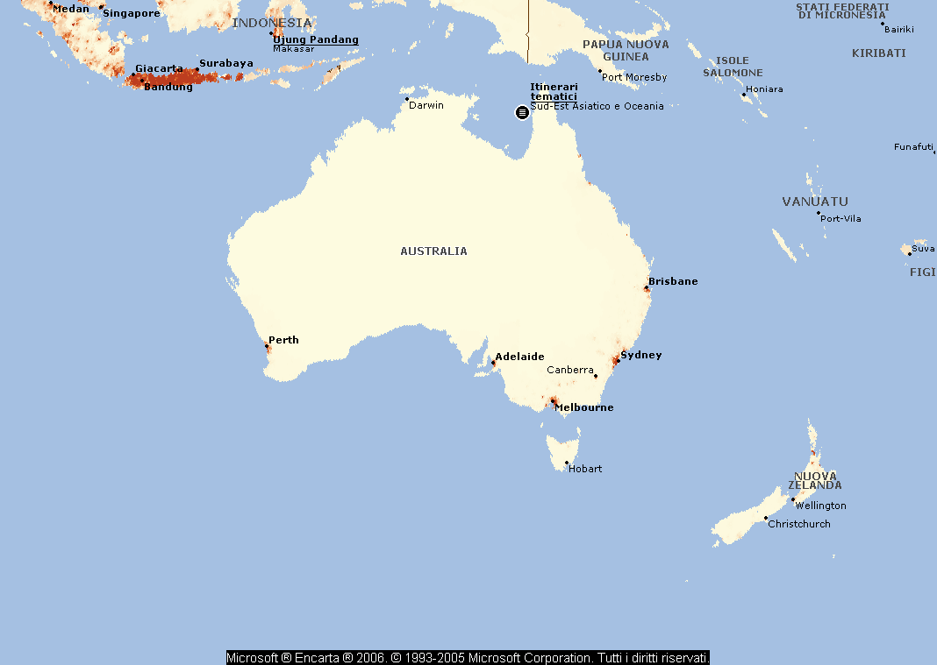
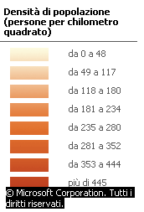
POPOLAZIONE
L’Australia ha una popolazione di quasi 20 milioni di abitanti. Più di quattro quinti degli australiani vivono nelle città, che sono situate soprattutto lungo la costa di sud-est e di sud-ovest. L’interno dell’isola, cioè la gran parte del suo territorio, è praticamente disabitato.
Gli abitanti originari dell’Australia sono gli aborigeni. Oggi, tuttavia, sono meno dell’uno per cento della popolazione dell’intero paese. Più di nove decimi degli abitanti discendono infatti da europei; la maggior parte è di discendenza inglese o irlandese. Negli ultimi trent’anni molte persone sono venute a stabilirsi in Australia dall’Asia sud-orientale e dalla Cina.

Slide 12
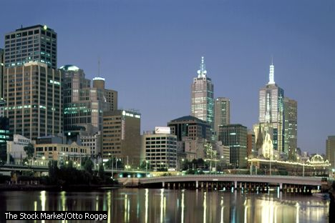
Melbourne
Melbourne, fondata nel 1835 da coloni venuti dalla vicina Tasmania, è la seconda maggiore città dell'Australia ed è capitale dello stato di Victoria.
La popolazione multietnica della città si è formata attraverso successive ondate migratorie, specialmente dall'Europa dopo la seconda guerra mondiale e, a partire dagli anni Settanta, dal Sud-Est asiatico. È una città vivace e prospera, con eccellenti servizi di trasporto pubblico e numerose, importanti università.

Slide 13
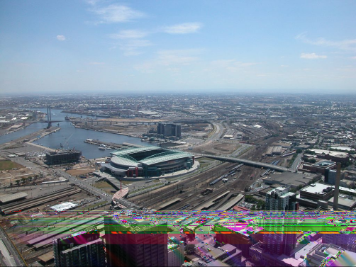
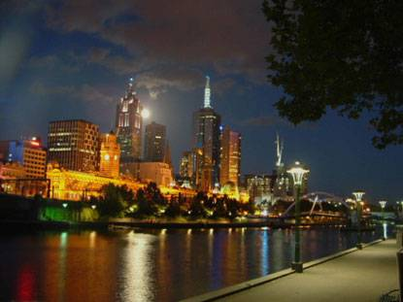
Melbourne di giorno
Melbourne di notte

Slide 14
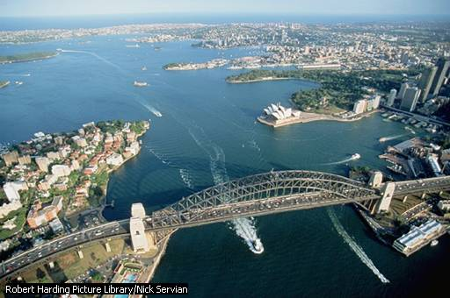
Veduta aerea di Sydney
Una veduta aerea della magnifica Baia di Sydney, che da Port Jackson si insinua all'interno fino a Parramatta, alla foce del fiume omonimo. Nella foto, al di là del ponte (il grandioso Harbour Bridge), si riconosce la sagoma della Sydney Opera House.
.

Slide 15
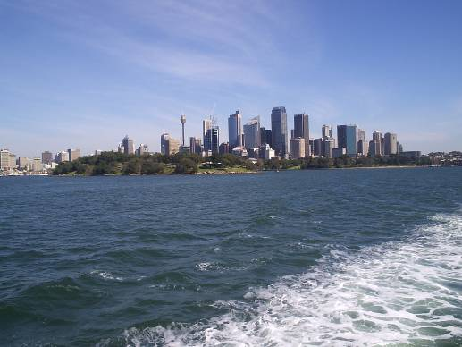
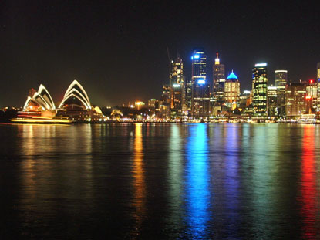
Sidney di giorno
Sidney di notte

Slide 16
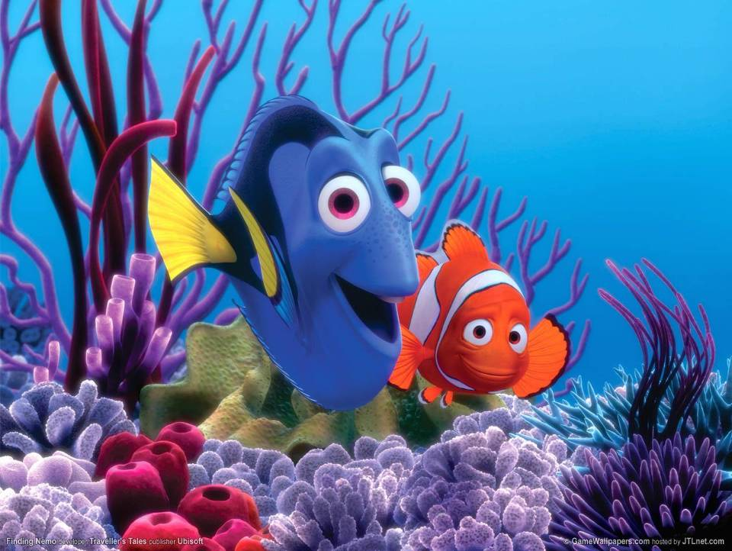
A production by Davide Grandi
Sponsor by 1Gl
VI RINGRAZIO PER L’ASCOLTO

